Slide 1
肺癌、乳腺癌病例收集模版
病例要求：
病例中诊断规范、思路准确，有对疾病复杂程度、诊断难度等的体现。
临床数据齐全、循证依据充分。
治疗过程规范，疗效评估规范合理。
分析和讨论具有一定的学术水平，对临床有一定的指导意义。
不相关内容不需要填写，未填写内容默认为阴性，未知信息填写未知
病例需要按照时间线，更改治疗方案之前的综合疗效评价的证据、结果均需完整。
在病史记录过程中，若因患者经济、患者主观因素、药物可及性等原因不能按照指南规范进行诊疗时需要说明，避免成为病例点评中不规范的要点。
影像和病理，分子检测要提供图片资料和检查/检测日期
病例治疗方案必须围绕“盖诺（长春瑞滨）”为主，且是能够延长患者生存的典型病例（乳腺癌PFS≥6个月，肺癌PFS≥3个月）

Slide 2
基本情况
性别：
年龄：
职业：
主诉：
现病史
既往史
吸烟史
肿瘤家族史
其他家族性遗传性疾病史

Slide 3
既往治疗史
既往健康状况
首发症状
前期治疗
一般情况
本页主要针对非新诊断病例，患者就诊时已有外院诊疗，作为前面既往史的详细补充。

Slide 4
体格检查
仅描述阳性体征，未填写内容默认为阴性，未知的信息填写未知
需包含与相关瘤种诊断或鉴别诊断的典型体征

Slide 5
辅助检查
CT：
骨扫描：
MR：
超声：
PET／CT：
影像学检查须提供时间、影像图片及报告单，并在图像中标注出详细的肿瘤位置，报告单须包含肿瘤大小等描述。

Slide 6
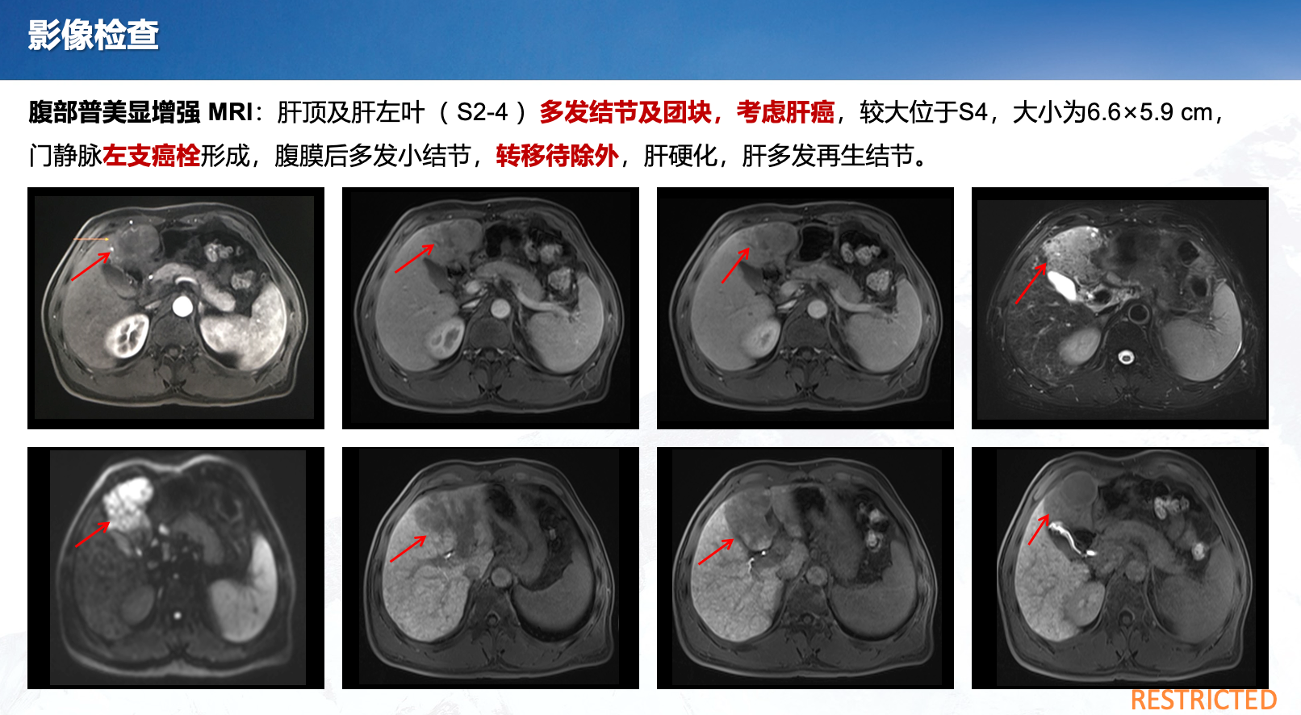
辅助检查
影像学内容填写参考：

Slide 7
辅助检查
穿刺活检病理：
免疫组化结果：
基因检测结果：

Slide 8
辅助检查
实验室检查
血常规（白细胞、中性粒细胞计数、血红蛋白、血小板）
生化 （ALT、白蛋白、肌酐）
肿瘤指标 （CEA、NSE、CyFRA21-1、SCC）
肝炎、HIV
肺功能

Slide 9
临床诊断
诊断（包括TNM分期、分子分型等）：
诊断依据：

Slide 10
治疗历程——术前治疗
治疗方案：
治疗时间：
疗效评价结果：
综合疗效评价根据临床需求进行，需要提供每次疗效评价的依据、结果。
若患者未进行术前新辅助治疗则此页删除

Slide 11
治疗历程——手术治疗
手术名称：
手术时间：
术后病理结果：
若患者未进行手术，则此页删除。

Slide 12
治疗历程——术后辅助治疗
治疗方案：
治疗时间：
综合疗效评价：
综合疗效评价根据临床需求进行，需要提供每次疗效评价的依据、结果。
若患者未进行辅助治疗则此页删除

Slide 13
治疗历程——晚期一线治疗
复发/转移的时间：
一线治疗方案：
治疗周期/疗程：
疗效评价结果：
评价依据：
PFS1：
综合疗效评价根据临床需求进行，需要提供每次疗效评价的依据、结果。

Slide 14
治疗历程——晚期二线治疗
疾病进展的时间：
二线治疗方案：
治疗周期/疗程：
疗效评价结果：
评价依据：
PFS2：
综合疗效评价根据临床需求进行，需要提供每次疗效评价的依据、结果。

Slide 15
治疗历程——晚期三线治疗
疾病再次进展的时间：
三线治疗方案：
治疗周期/疗程：
疗效评价结果：
评价依据：
PFS3：
综合疗效评价根据临床需求进行，需要提供每次疗效评价的依据、结果。

Slide 16
问题讨论/病例小结
问题讨论：针对患者治疗过程中遇到的问题进行讨论，如方案的选择、循证依据的补充
病例小结及诊疗过程回顾图：描述患者整体的、主要的治疗经过和最终的疗效评价结果，即【从治疗开始，采用什么治疗方案（必须包含长春瑞滨方案），最终达到了什么样的效果（必须是取得乳腺癌PFS≥6个月，肺癌PFS≥3个月的治疗结果的病例）】

Slide 17
总结
经治医师在病例诊疗过程中的考虑
上级医师/专家点评（如有）

